Slide 1
Plouc Pride une réflexion prospective pour les campagnes
RuraliTIC
14 juin 2021

Slide 2


Slide 3
Nous vivons une transition anthRopologique majeure

Slide 4
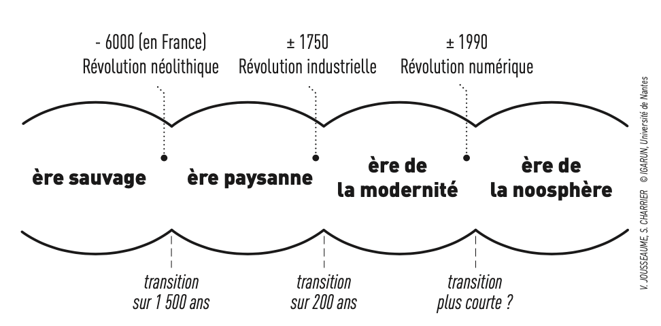
Les grandes ères historiques (datation pour la France)

Slide 5
Il y a aujourd’hui
2 projets de futur inconciliables

Slide 6
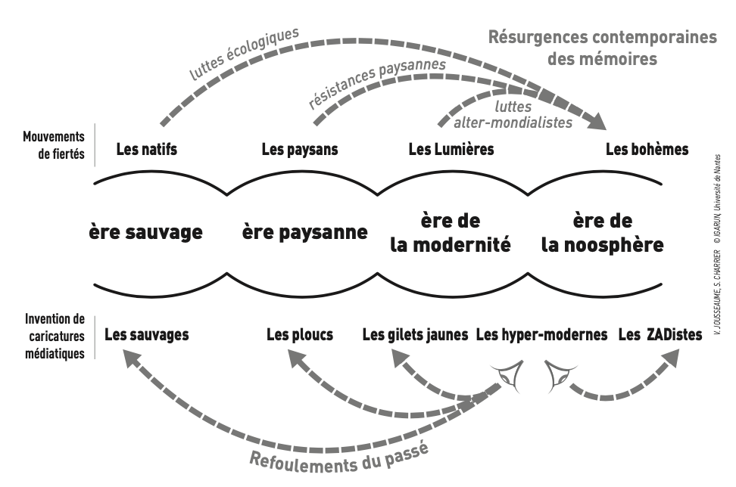
Projet d’un futur alter-moderne
Projet d’un futur
hyper-connecté
La modernité fait du passé table rase

Slide 7
Les deux projets contradictoires pour imaginer le futur
Projet d’un futur
alter-moderne
Projet d’un futur
Hyper-connecté

Slide 8
AVAncer vers l’inconnu

Slide 9
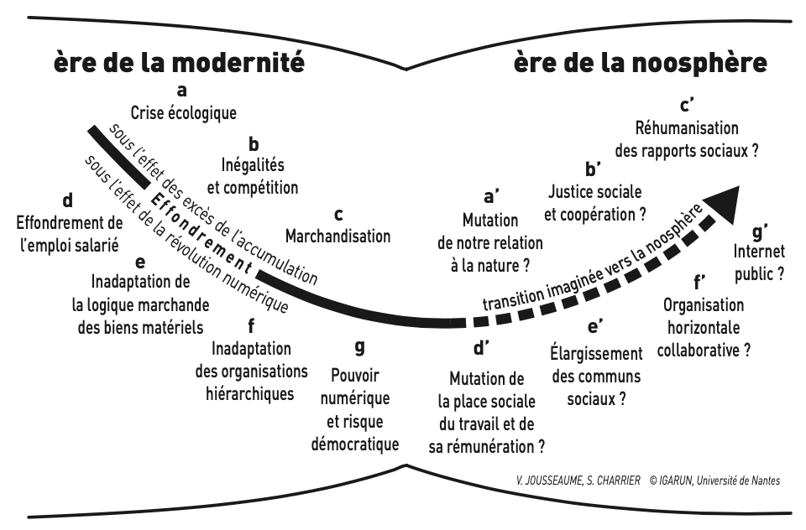

Slide 10
LA résurgence des mémoires
(notamment les mémoires paysannes)

Slide 11
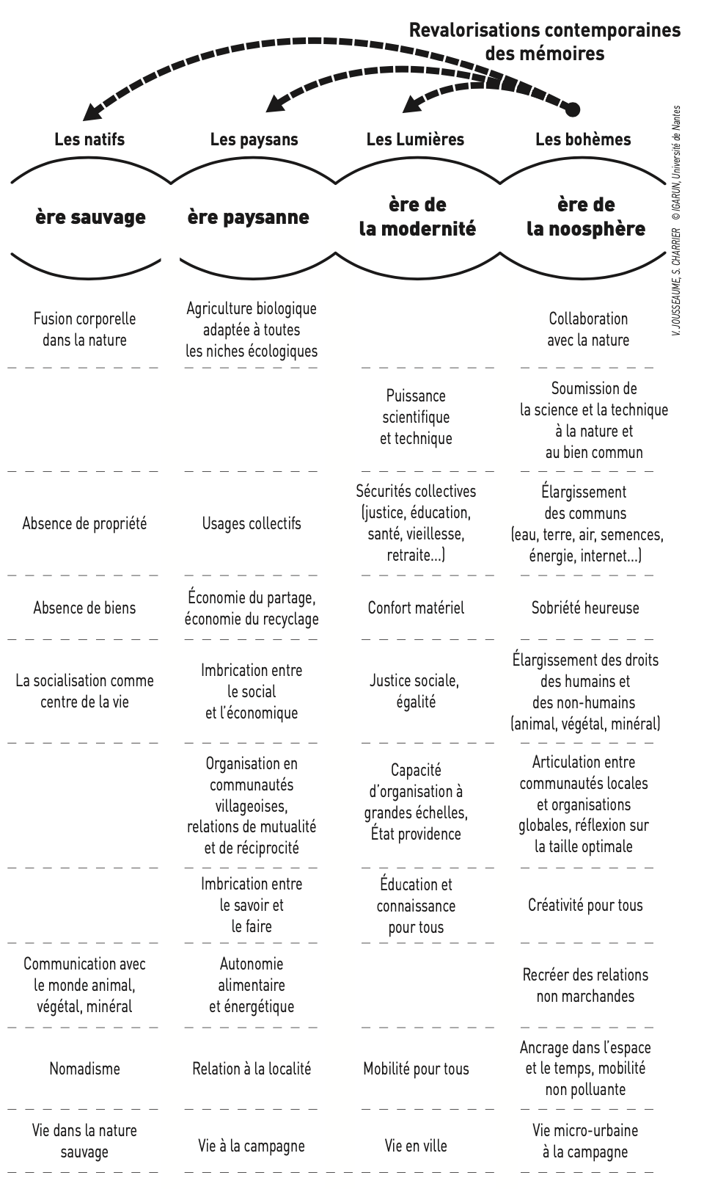

Slide 12
LES CAMPAGNES
ONT UN Rôle important à jouer pour inventer et proposer un futur désirable pour la majorité

Slide 13
}
L’épicentre de la culture moderne est :
Le mental (cerveau logique) -
Des hommes -
Des classes bourgeoises -
Des grandes villes -
De l’Occident -
Les altérités sont donc dans les marges :
L’imaginaire (cerveau créatif)
Le féminin
Les classes dominées
Les campagnes, la nature sauvage
Non-occidental
Les mouvements
des fiertés

Slide 14
Inventer les campagnes de demain

Slide 15
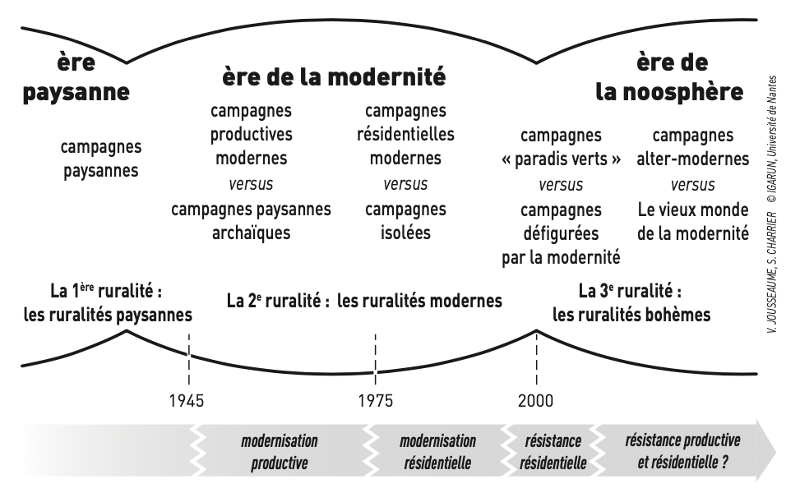
La généalogie des ruralités en France

Slide 16
S’appuyer sur les bo-pros, levain de la transition rurale

Slide 17
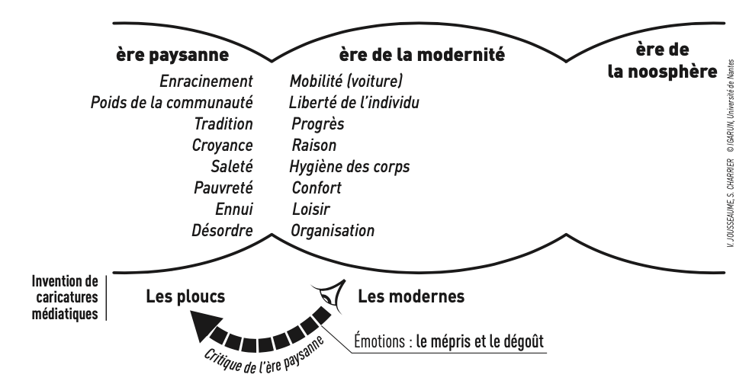
La JAC
Les BO-PRO

Slide 18
S’appuyer sur les besoins humains fondamentaux pour concevoir un « droit au village »

Slide 19
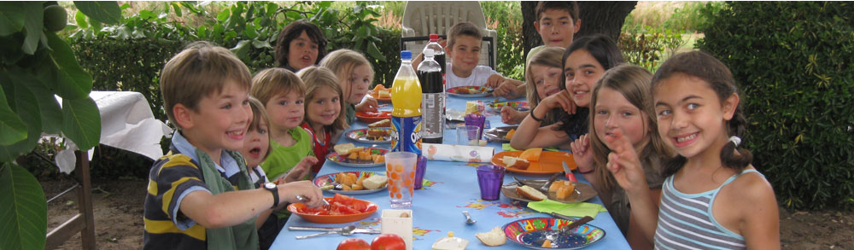

Permettre aux corps de se protéger

Slide 20
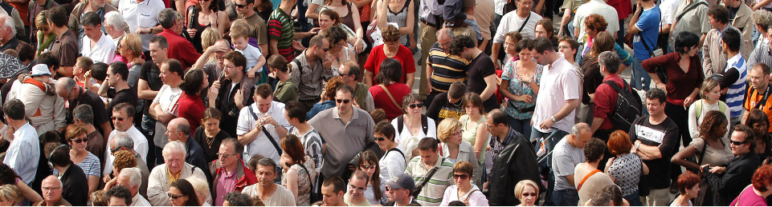
Permettre aux cerveaux d’atterrir

Slide 21
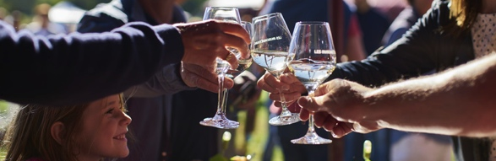
Permettre aux cœurs de se relier

Slide 22
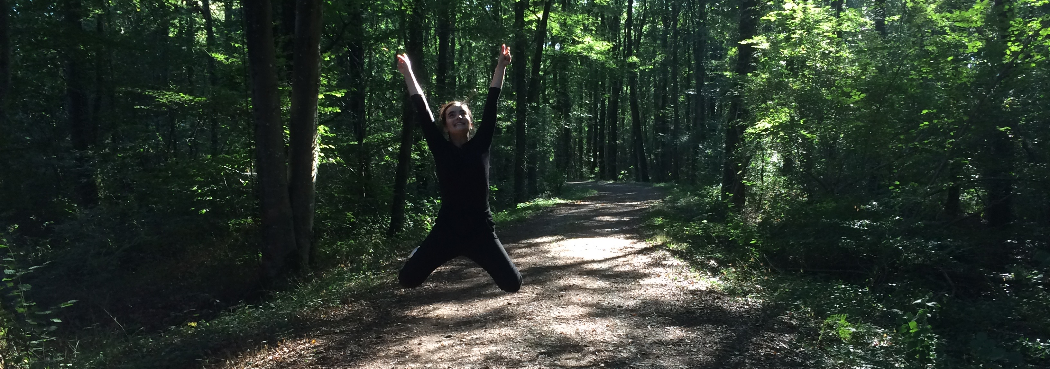
Permettre aux esprits de s’élever

